Slide 1
Отчетная презентация проекта повышения эффективности
Сокращение времени протекания процесса размещения информации о мероприятиях по Пушкинской карте на платформе PROКультура в Боровичском муниципальном районе
ДОКЛАДЧИК: Александрова Оксана Васильевна ОРГАНИЗАЦИЯ: Администрация Боровичского муниципального района Комитет культуры
2024

Slide 2
КАРТОЧКА ПРОЕКТА
1. Вовлеченные лица и рамки проекта
2. Обоснование выбора
Заказчики процесса: Герасимов А.Н. - Глава Боровичского муниципального района Периметр проекта: учреждения культуры, комитет культуры, жители Боровичского муниципального района держатели Пушкинской карты, учреждения образования, средние профессиональные учреждения города Границы проекта: от создания рабочей группы по модерации мероприятий по Пушкинской карте до утверждения мероприятия на портале PROКультура Владелец процесса: Странникова Ирина Александровна заместитель Главы администрации Боровичского муниципального района Руководитель проекта: Александрова Оксана Васильевна председатель комитета культуры администрации Боровичского муниципального района Команда проекта: Васютина Алена Александровна; Водолазская Анна Станиславовна; Ермолаева Эльвира Петровна; Остапук Елена Владимировна;
Описание проблемы: 1. Длительность процесса модерации мероприятий по Пушкинской карте на платформе PROКультура.РФ. 2. Временные потери при отклонении мероприятий экспертным советом Пушкинской карты, следовательно, неактуальность мероприятия. 3. Сложный процесс размещения информации на портале Ключевой риск: отмена мероприятий по причине нарушения сроков согласования
3. Цели и плановый эффект
4. Ключевые события проекта
Показатель | База | Цель
Сокращение времени протекания процесса, дн. | 25* | 14*
Трудоемкость выполняемых операций, часы | 3* | 1*
Исключение отклонений мероприятий по Пушкинской карте на платформе PROКультура.РФ (возвраты на доработку) | 3 | 0
Исключение случаев отмены мероприятий по причине нарушения сроков рассмотрения заявок, ед. в мес. | 2 | 0
Наименование | Начало | Окончание
Старт проекта | 20.02.2024
1. Диагностика и целевое состояние | 19.02.2024 | 17.03.2024
1.1. Разработка текущей карты процесса | 19.02.2024 | 03.03.2024
1.2. Сбор фактических данных | 19.02.2024 | 03.03.2024
1.3. Разработка целевой карты процесса | 04.03.2024 | 12.03.2024
1.4. Разработка плана мероприятий | 13.03.2024 | 17.03.2024
2. Реализация плана мероприятий по улучшению | 18.03.2024 | 30.04.2024
2.1. Совещание по защите подходов внедрения | 18.03.2024 | 18.03.2024
2.2. Внедрение мероприятий | 19.03.2024 | 30.04.2024
3. Анализ результатов и закрытие проекта | 01.05.2024 | 31.05.2024
3.1. Мониторинг достигнутых результатов | 01.05.2024 | 19.05.2024
3.2. Оформление карты достигнутого состояния процесса | 20.05.2024 | 26.05.2024
3.3. Разработка стандарта/норматива и тиражирование | 27.05.2024 | 28.07.2024
3.4. Закрытие проекта (отчет руководителю) | 29.07.2024 | 31.07.2024

Slide 3
КАРТА ТЕКУЩЕГО СОСТОЯНИЯ ПРОЦЕССА
1
2
Время протекания процесса: 27 кл.дн Проблемы: 1. неправильный формат фотографий 2. использование в тексте стоп слов 3. отклонение мероприятия модераторами портала 4. отклонение мероприятия модераторами Пушкинской карты" 5. отказ модераторов разъяснять причины отклонения мероприятия 6. упущенные сроки проведения мероприятия (размещение становится не актуальным)
Вход
1
10 минут кл.дн
2
10 минут кл.дн
3
7 дней кл.дн
сотрудник учреждения культуры
сотрудник учреждения культуры
модераторы портала PROКультура
2 часа
10 минут
20 минут
10 минут
Разработка мероприятия в рамках проекта "Пушкинская карта"
подготовка пресс релиза для размещения на портале PROКультура
размещение информации о мероприятии на портале PROКультура
ожидание модерации мероприятия
НЕТ
НЕТ
1., 2.
НЕТ
1.
2
2
4
7 дней кл.дн
5
10 минут кл.дн
6
7 дней кл.дн
7
5 дней кл.дн
модераторы "Пушкинской карты"
сотрудник учреждения
модераторы портала PRO.Культура
модераторы "Пушкинской карты"
10 минут
15 минут
10 минут
10 минут
ожидание модерации экспертами "Пушкинской карты"
выяснение обоснования отклонения мероприятия, внесение правок
повторная модерация мероприятия и его утверждение
повторная модерация мероприятия и его утверждение
Легенда:
2
2
Проблема
Решение
Возврат к предыдущему этапу
НЕТ
3 ч
НЕТ
1., 2., 3., 4., 5., 6.
НЕТ
1., 2.
НЕТ
6.
НЕТ
6.
Длительность по регламенту
Длительность по регламенту

Slide 4
КАРТА ТЕКУЩЕГО СОСТОЯНИЯ ПРОЦЕССА
Время протекания процесса: 27 кл.дн Проблемы: 1. неправильный формат фотографий 2. использование в тексте стоп слов 3. отклонение мероприятия модераторами портала 4. отклонение мероприятия модераторами Пушкинской карты" 5. отказ модераторов разъяснять причины отклонения мероприятия 6. упущенные сроки проведения мероприятия (размещение становится не актуальным)
8
1 минута кл.дн
9
10 минут кл.дн
Выход
эксперт портала
работник учреждения культуры
10 минут
размещение информации о мероприятии на портале Потенциальный зритель может увидеть информацию о мероприятии
размещения мероприятия на сайте, через который можно приобрести билеты по "Пушкинской карте"
Информация получена зрителем
НЕТ
НЕТ
Легенда:
2
2
Проблема
Решение
Возврат к предыдущему этапу
НЕТ
3 ч
Длительность по регламенту
Длительность по регламенту

Slide 5
ПРОИЗВОДСТВЕННЫЙ АНАЛИЗ №1

Slide 6
СБОР ФАКТИЧЕСКИХ ДАННЫХ ПРОЦЕССА

Slide 7
АНАЛИЗ И РЕШЕНИЕ ПРОБЛЕМ
n/n | Проблема | Причина | Решение
1 | неправильный формат фотографий | сотрудники загружают фотографии не соответствующего требованиям формата | Прописание четких требований в чек-листе к фотографиям
2 | использование в тексте стоп слов | ответственный за размещение сотрудник не владеет достоверной информацией о стоп-словах | Разработка отдельного чек-листа стоп слов
3 | отклонение мероприятия модераторами портала | не соответствие заявленного мероприятия требованиям экспертного совета | Премодерация мероприятий
4 | отклонение мероприятия модераторами "Пушкинской карты" | не соответствие заявленного мероприятия требованиям экспертного совета | Премодерация мероприятий
5 | отказ модераторов разъяснять причины отклонения мероприятия | в обязанности модераторов не входит разъяснения причин отклонения | Прохождение обучения у областного экспертного совета.
6 | упущенные сроки проведения мероприятия (размещение становится не актуальным) | 1. Не своевременное размещение информации о мероприятии 2. Повторяющиеся отклонения | Создание местного экспертного совета по премодерации мероприятии

Slide 8
КАРТА ЦЕЛЕВОГО СОСТОЯНИЯ ПРОЦЕССА
Время протекания процесса: 14 кл.дн Предлагаемые решения:
Вход
1
10 минут кл.дн
2
10 минут кл.дн
3
7 дней кл.дн
сотрудник учреждения культуры
сотрудник учреждения культуры
модератор портала PRO.Культура
10 минут кл.дн
20 минут кл.дн
10 минут
Разработка мероприятия в рамках проекта "Пушкинская карта"
Подготовка пресс релиза для размещения на портале PRO.Культура
размещение информации на портале PRO.Культура
ожидание модерации мероприятия
НЕТ
НЕТ
НЕТ
4
7 дней кл.дн
5
10 минут кл.дн
6
10 минут кл.дн
Выход
модераторы "Пушкинской карты"
эксперт портала
работник учреждения культуры
10 минут
1 минута кл.дн
10 минут кл.дн
ожидание модерации экспертами "Пушкинской карты"
размещение информации о мероприятии на портале. Потенциальный зритель может увидеть информацию о мероприятии
размещение мероприятия на сайте, через который можно приобрести билеты по "Пушкинской карте"
Информация получена зрителем
Легенда:
2
2
Проблема
Решение
Возврат к предыдущему этапу
НЕТ
3 ч
НЕТ
НЕТ
НЕТ
Длительность по регламенту
Длительность по регламенту

Slide 9
ПЛАН МЕРОПРИЯТИЙ
пп | Задача, Ответственный | План | Факт | Замечания | Статус
1 | Создание экспертного совета по Пушкинской карте (Ответственный: Александрова Оксана Васильевна) | 25.03.2024 | 25.03.2024 |  | ●
2 | Обучение экспертного совета в Министерстве культуры Новгородской области (Ответственный: Остапук Елена Владимировна) | 15.04.2024 | 15.04.2024 |  | ●
3 | Разработка шаблона с рекомендациями по созданию мероприятий по Пушкинской карте (Ответственный: Водолазская Анна Станиславовна) | 20.04.2024 | 20.04.2024 |  | ●
4 | Внедрение улучшений (Ответственный: Ермолаева Эльвира Петровна, Водолазская Анна Станиславовна) | 30.04.2024 | 30.04.2024 |  | ●
5 | Закрепление результатов (Ответственный: Ермолаева Эльвира Петровна, Водолазская Анна Станиславовна) | 30.04.2024 | 30.04.2024 – 01.09.2024 |  | ●

Slide 10
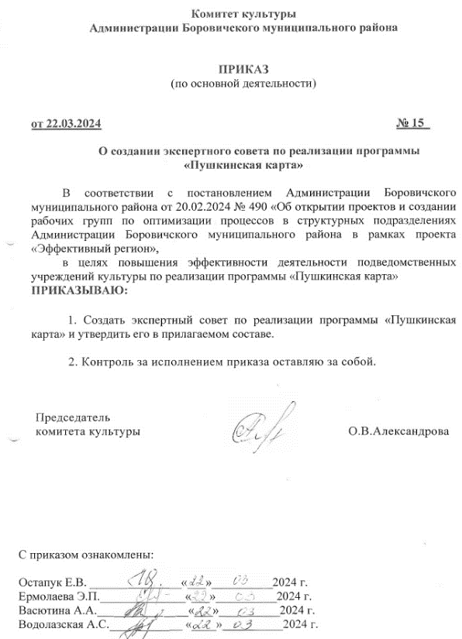
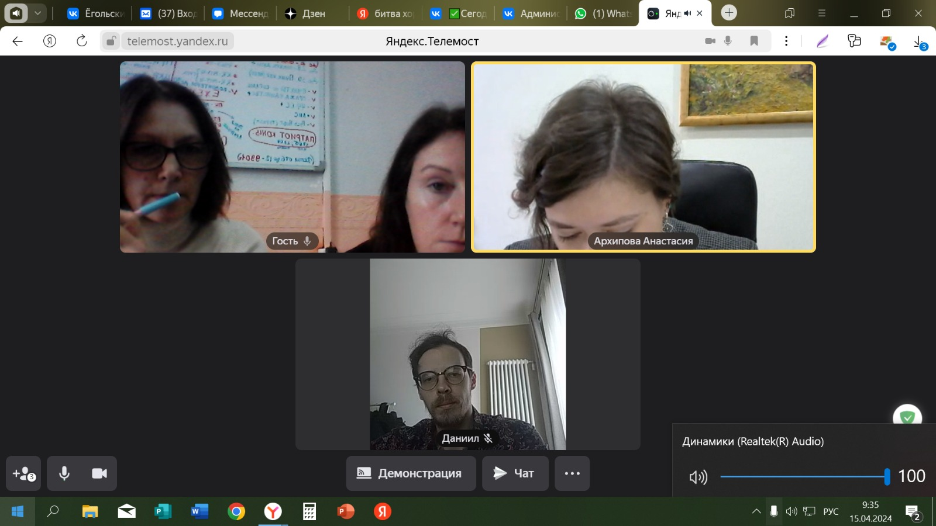
ПЛАН МЕРОПРИЯТИЙ
пп | Задача, Ответственный | План | Факт | Примечание
1 | Создание экспертного совета по Пушкинской карте (Ответственный: Александрова Оксана Васильевна) | 25.03.2024 | 25.03.2024 | Мероприятие выполнено. В соответствии с приказом комитета культуры от 25.03.2024 № создан экспертный совет.
2 | Обучение экспертного совета в Министерстве культуры Новгородской области (Ответственный: Остапук Елена Владимировна) | 15.04.2024 | 15.04.2024 | Мероприятие выполнено. 15.04.2024 прошел семинар-обучение с модераторами Министерства культуры по программе "Пушкинская карта«.

Slide 11
ПЛАН МЕРОПРИЯТИЙ
пп | Задача, Ответственный | План | Факт | Примечание
3 | Разработка шаблона с рекомендациями по созданию мероприятий по Пушкинской карте (Ответственный: Водолазская Анна Станиславовна) | 20.04.2024 | 20.04.2024 | Мероприятие выполнено.

Slide 12
МОНИТОРИНГ ДОСТИГНУТЫХ РЕЗУЛЬТАТОВ

Slide 13
КАРТА ДОСТИГНУТОГО СОСТОЯНИЯ ПРОЦЕССА
Время протекания процесса: 14 кл.дн Решения: 1. Использование шаблона при описании мероприятия по Пушкинской карте 2. Направление описания мероприятия муниципальному экспертному совету
Вход
1
10 минут кл.дн
2
10 минут кл.дн
3
7 дней кл.дн
сотрудник учреждения культуры
сотрудник учреждения культуры
модератор портала PRO.Культура
10 минут кл.дн
20 минут кл.дн
10 минут
Разработка мероприятия в рамках проекта "Пушкинская карта"
Подготовка пресс релиза для размещения на портале PRO.Культура
размещение информации на портале PRO.Культура
ожидание модерации мероприятия
НЕТ
НЕТ
НЕТ
4
7 дней кл.дн
5
10 минут кл.дн
6
10 минут кл.дн
Выход
модераторы "Пушкинской карты"
эксперт портала
работник учреждения культуры
10 минут
1 минута кл.дн
10 минут кл.дн
ожидание модерации экспертами "Пушкинской карты"
размещение информации о мероприятии на портале. Потенциальный зритель может увидеть информацию о мероприятии
размещение мероприятия на сайте, через который можно приобрести билеты по "Пушкинской карте"
Информация получена зрителем
Легенда:
2
2
Проблема
Решение
Возврат к предыдущему этапу
НЕТ
3 ч
НЕТ
НЕТ
НЕТ
Длительность по регламенту
Длительность по регламенту

Slide 14
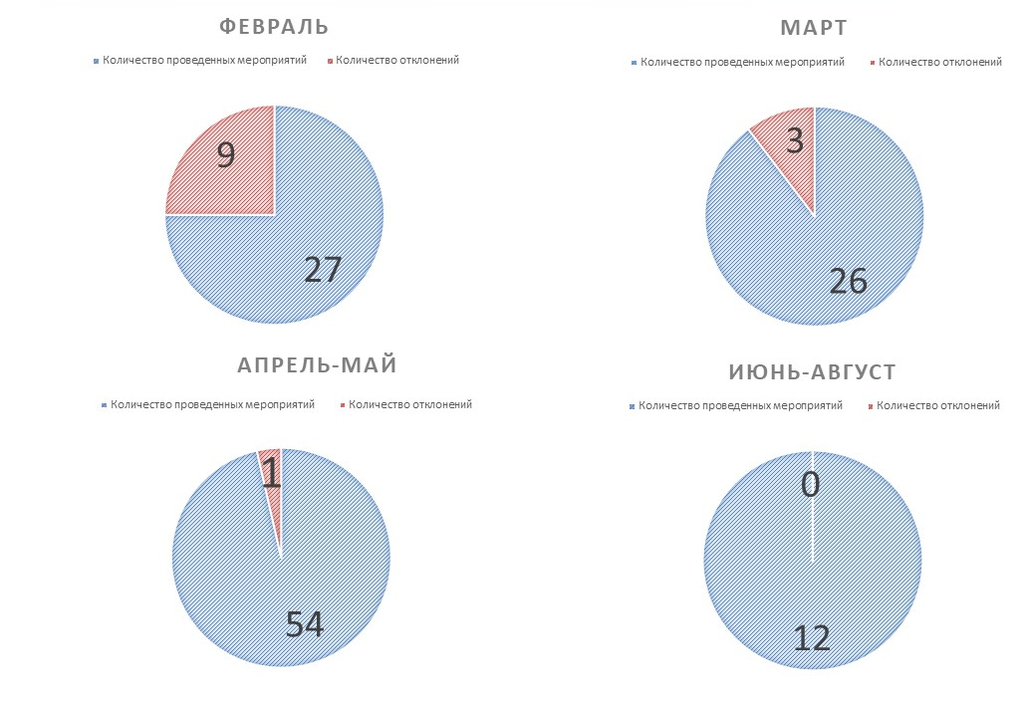
Сокращение времени протекания процесса размещения информации
о мероприятиях по Пушкинской карте на платформе PROКультура
Направленность проекта
экономический эффект
Цели проекта
Сокращение времени протекания процесса
Исключение отклонений мероприятий по Пушкинской карте на платформе PROКультура.РФ (возвраты на доработку)
Исключение случаев отмены мероприятий по причине нарушения сроков рассмотрения заявок
Обоснование выбора
Длительность процесса модерации мероприятий по Пушкинской карте на платформе PROКультура.РФ
Временные потери при отклонении мероприятий экспертным советом Пушкинской карты, следовательно, неактуальность мероприятия.
Сложный процесс размещения информации на портале
Отмена мероприятий по причине нарушения сроков согласования
Эффект
Исключение ошибок при описании мероприятия до отправки на модерацию
Методическое сопровождение учреждений культуры
Исключение ошибок при описании мероприятий по Пушкинской карте
Финансово-экономический
Отсутствие отклонений мероприятий при модерации по Пушкинской карте
Результаты работы
Анализ отклонений мероприятий на платформе

Slide 15
РЕЗУЛЬТАТЫ ПРОЕКТА
пп | Показатель | База | Цель | Факт | Комментарий
1 | Сокращение времени протекания процесса, дн. | 25* | 14* | 14
2 | Трудоемкость выполняемых операций, часы | 3* | 1* | 1
3 | Исключение отклонений мероприятий по Пушкинской карте на платформе PROКультура.РФ (возвраты на доработку) | 3 | 0 | 1
4 | Исключение случаев отмены мероприятий по причине нарушения сроков рассмотрения заявок, ед. в мес. | 2 | 0 | 0
Решение: Закрыть проект

Slide 16
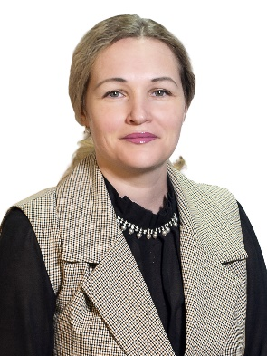
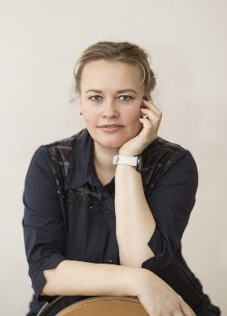
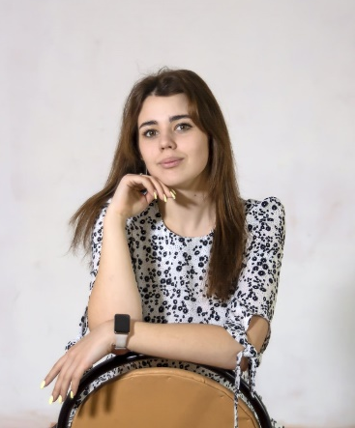
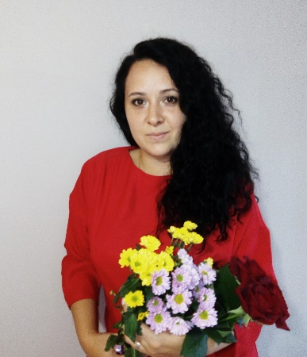
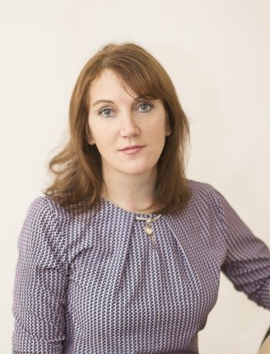
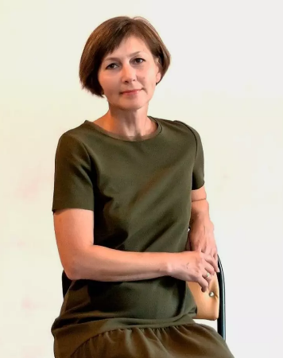
ПРИЛОЖЕНИЯ - КОМАНДА ПРОЕКТА
ВЛАДЕЛЕЦ ПРОЦЕССА
РУКОВОДИТЕЛЬ ПРОЕКТА
Странникова Ирина Александровна заместитель Главы администрации Боровичского муниципального района
Александрова Оксана Васильевна председатель комитета культуры администрации Боровичского муниципального района
КОМАНДА ПРОЕКТА
Васютина Алена Александровна методист по культурно-досуговой деятельности
Водолазская Анна Станиславовна методист по народному творчеству
Ермолаева Эльвира Петровна заведующая методическо-аналитическим отделом
Остапук Елена Владимировна заместитель председателя комитета культуры

Slide 17
ПРИЛОЖЕНИЯ - ЭФФЕКТ ОТ МЕРОПРИЯТИЙ
n/n | Наименование мероприятия | Эффект от мероприятия
1 | Создание экспертного совета по Пушкинской карте | Исключение ошибок при описании мероприятия до отправки на модерацию
2 | Обучение экспертного совета в Министерстве культуры Новгородской области | Методическое сопровождение учреждений культуры
3 | Разработка шаблона с рекомендациями по созданию мероприятий по Пушкинской карте | Исключение ошибок при описании мероприятий по Пушкинской карте
4 | Внедрение улучшений | Финансово-экономический
5 | Закрепление результатов | Отсутствие отклонений мероприятий при модерации по Пушкинской карте

Slide 18
ПРИЛОЖЕНИЯ

Slide 19
ПРИЛОЖЕНИЯ

Slide 20
Спасибо за внимание.

